Slide 1


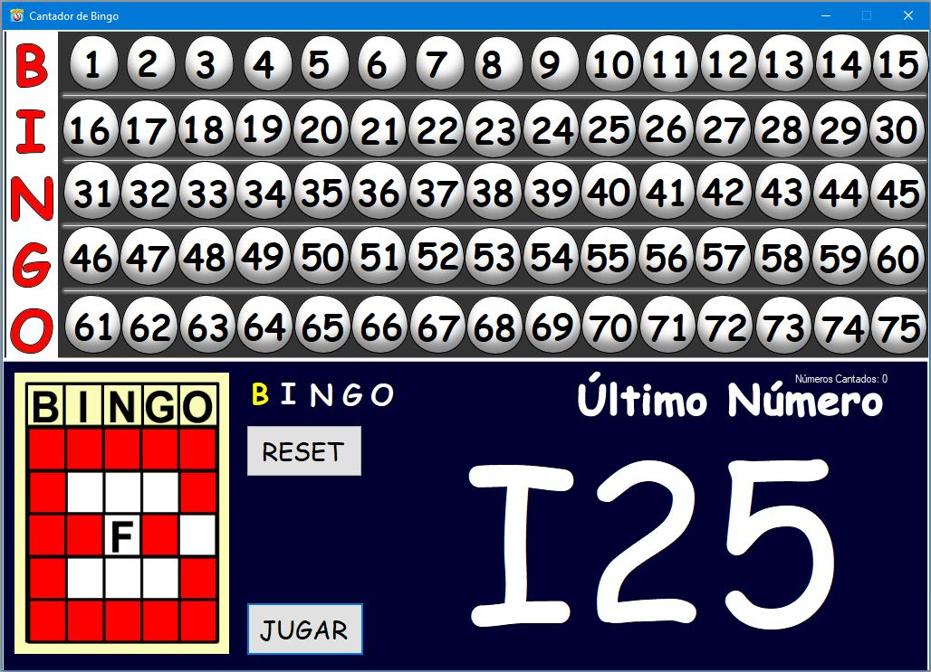
Tablero de Control
¡Pon a prueba tu suerte y gana!
1
Deberás asignar en cada letra 5 números de tu elección. Solo aplican los que estén en la letra del tablero de control. Ejemplo: de la letra G solo podrás elegir 5 números (#) entre el 46 y el 60
En la casilla N solo deberás elegir 4 números (#), entre el 31 y el 45
Deberás cargar tu tabla ya diligenciada con todos los números elegidos por ti aquí.
Con nombre de archivo así:
Tu emp ID + primer nombre + primer apellido.
2
3

Slide 2
Fichas de juego

